Slide 1

Presentatie Leisure regie

Slide 2
Korte herhaling
Het vakgebied leisure regie beschrijven
Aanpak beschrijven om verschillende partijen samen tot een oplossing te laten komen
Benoemen waarom dit binnen de vrijetijdssector van toepassing is

Slide 3
Leisure regie? Wat is dat?
Vakgebied waarbij je het belang van verschillende partijen in kaart brengt en deze verbind.
Bij het organiseren van evenementen is er heel vaak sprake van verschillende belangen.
  Buurt, gemeenten, bedrijven, bezoekers, etc.

Slide 4
Stakeholderproces
Planmatig georganiseerde interactie tussen verschillende partijen, met uiteenlopende belangen bij een gemeenschappelijk ervaren complex vraagstuk, met de bedoeling het scheppen van een door alle betrokken partijen gedragen oplossing, in een sfeer van wederzijds respect en vertrouwen.

Slide 5
Wanneer van toepassing?
De wereld verandert en er moet iets nieuws verzonnen worden.
Er komen andere partijen in het spel
Partijen hebben evident tegengestelde posities en belangen.
De partijen blijven elkaar tegenkomen.
De percepties van het probleem lopen sterk uiteen of zijn wazig.
Er moet een doorbraak komen in een stagnerende situatie.
Er zijn machtsmiddelen ingezet zonder het gewenste resultaat.
Het vraagstuk wordt door alle partijen ontkend.

Slide 6
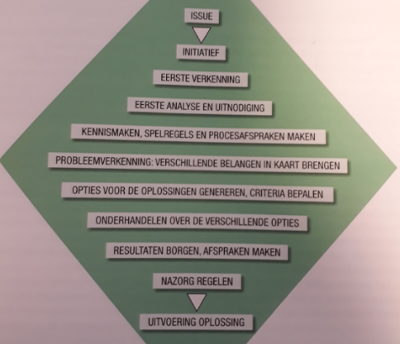
Methode schematisch weergegeven

Slide 7
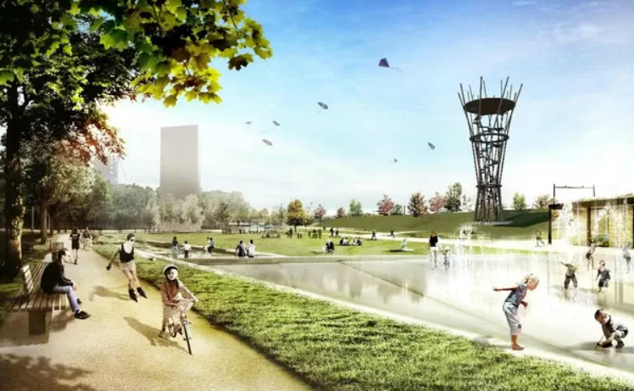
Casus spoorpark

Slide 8
Casus spoorpark
In 2015 regiegroep opgericht
In 2019 gerealiseerd
Doorloop de stappen van leisure regie met je (regie)groep.
Start met:
Verkenning

Slide 9
Verkenning
In kaart brengen van:
  Issue
  Het gewicht
  De urgentie
  Betrokkenheid
  Mogelijke bereidheid van partijen
  Maak een krachtenveldanalyse

Slide 10
Krachtenveldanalyse
Hulpmiddel om in beeld te brengen wat de macht en positie van de verschillende actoren in het speelveld zijn.
Inschatting maken
Machtsbronnen (rol in besluitvorming, geld, informatie, attentiewaarde in de media etc.)
Stakeholders invloedrijk?
Belangen gelijkgericht of tegengesteld?
Vertrouwensrelatie met de stakeholders?
Positie in netwerken? Relevant of invloedrijk?
Inzet en opstelling van stakeholder? (positief/negatief, zwart-wit, etc. )

Slide 11
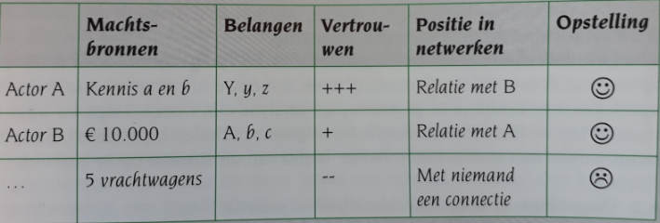
Krachtenveldanalyse

Slide 12
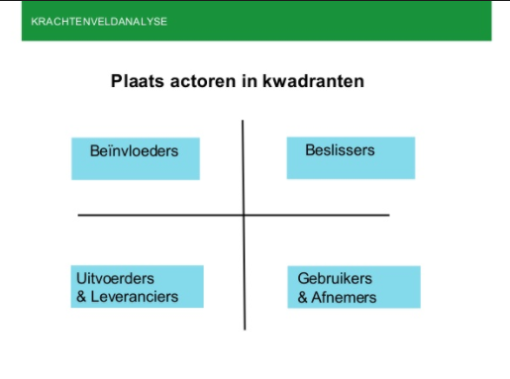
Krachtenveldanalyse

Slide 13
Methode schematisch weergegeven

Slide 14
Kennismaken, spelregels en procesafspraken maken
Als mensen bij elkaar komen en aan de slag gaan met een leisure regie proces zijn belangrijk:
  De toon zetten
  Het programma
  Zitten de juiste mensen aan tafel?
  Goede verslaglegging (bijv. mindmap, flipovers, tekening)
  Rol als facilitator
  Bouwen aan vertrouwen
  Open vragen en emoties
  Spelregels (samen verantwoordelijk voor proces, vertrouwelijkheid waarborgen, terugkoppeling etc.)

Slide 15
Lastig
Er ontbreken partijen
Een partij stuurt de verkeerde vertegenwoordiger
Iemand roept irritaties op
Sfeer blijft gespannen
Sfeer wordt te ontspannen

Slide 16
Methode schematisch weergegeven

Slide 17
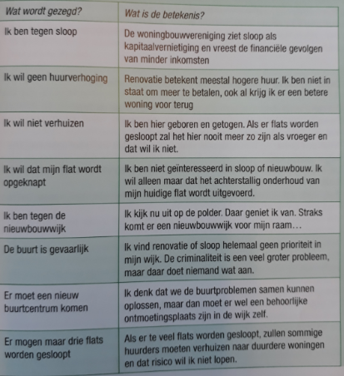
Probleemverkenning: verschillende belangen in kaart brengen
Inventariseren onderwerp
  Hoofd van bijzaken scheiden
Uitdiepen van de standpunten

Slide 18
Na de standpunten -> belangen in kaart
Verschillende soorten belangen
Verschil tussen een standpunt en een belang?
  Achterhalen vd waarom vraag
Belangen uitwisselen
  Bieden meer mogelijkheden dan standpunten. Gelijk belang makkelijker dan ja vs nee.
Belangrijkste belangen bespreken

Slide 19
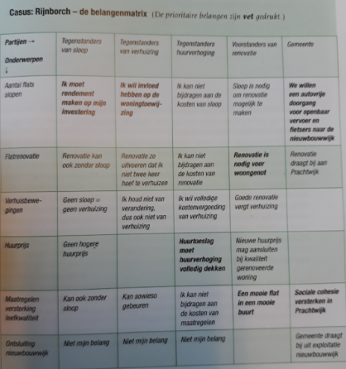
Belangenmatrix

Slide 20
Compleet beeld?

Slide 21
Methode schematisch weergegeven

Slide 22
Opties voor de oplossingen genereren, criteria bepalen
Creatieve omgeving creëren
Goede werkomgeving creëren
Aan de slag
Beste ideeën kiezen

Slide 23
Zes denkende hoofddeksels van de Bono
Zes denkwijzen, zes gekleurde denkhoeden
  Objectief denken:
  Subjectief denken:
  Positief denken:
  Negatief denken:
  Creatief denken:
  Analytisch denken:

Slide 24
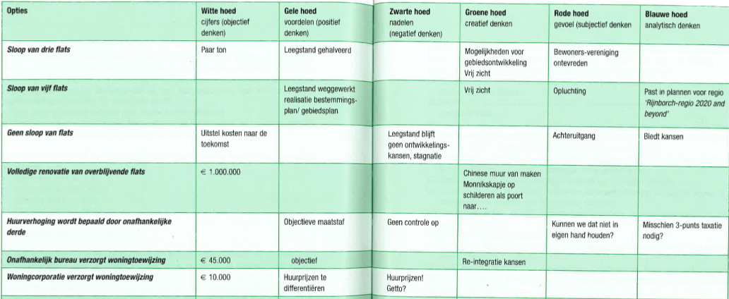
Matrix ingevuld volgens de hoeden van de Bono

Slide 25
Methode schematisch weergegeven

Slide 26
Resultaten borgen, afspraken maken + nazorg regelen
Partijen stimuleren om concrete afspraken te maken
Handen schudden
Leuke manier mensen koppelen
Hoe zit het met de nazorg?
Mensen nabellen? Mailen?
Evaluatie

Slide 27
Leerdoel
Aan het eind van deze les kun je:
Het vakgebied leisure regie beschrijven
Aanpak beschrijven om verschillende partijen samen tot een oplossing te laten komen
Benoemen waarom dit binnen de vrijetijdssector van toepassing is

